Slide 2
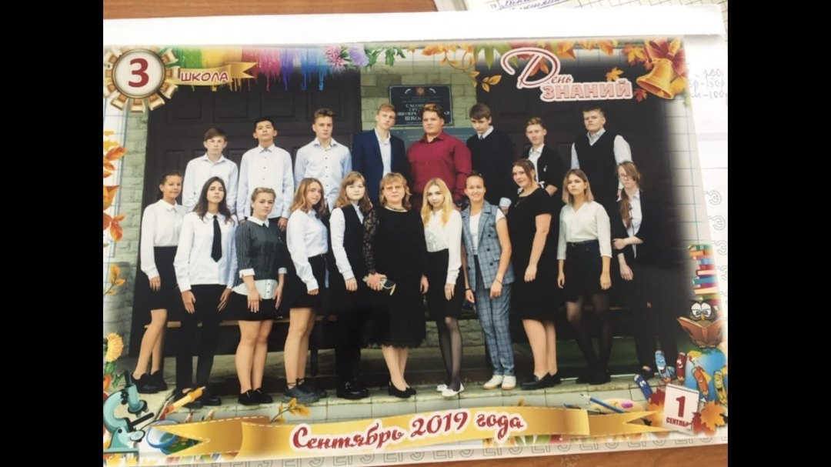
Всё в ваших руках !!!

Slide 3
Выпускникам 9 «Б» класса посвящается
от классного руководителя:
Пупочкиной Елены Сергеевны

Slide 4
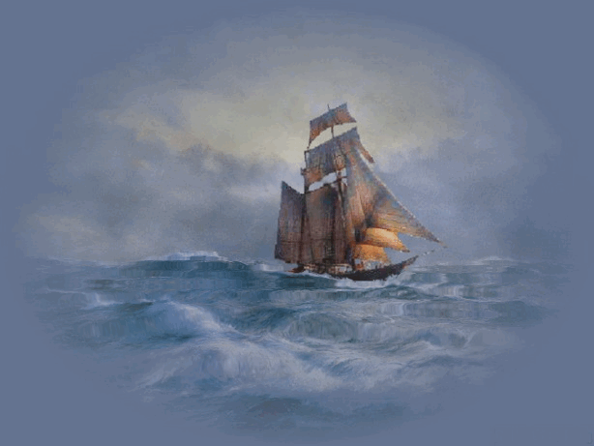
Счастливого плавания в море жизни

Slide 5
Всё в ваших руках!

Slide 6
Впереди
непокоренные вершины

Slide 7
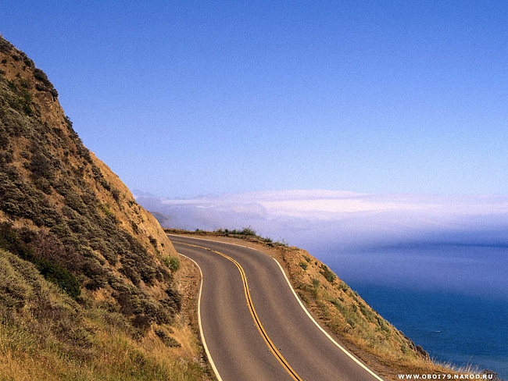
Не каждая тропка окажется главной…

Slide 8
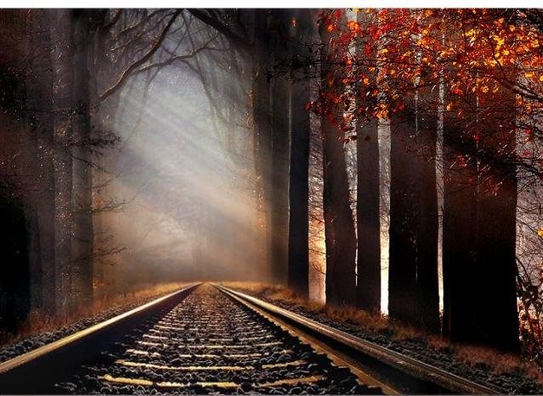
Не бойтесь идти не туда - бойтесь никуда не идти!..

Slide 9
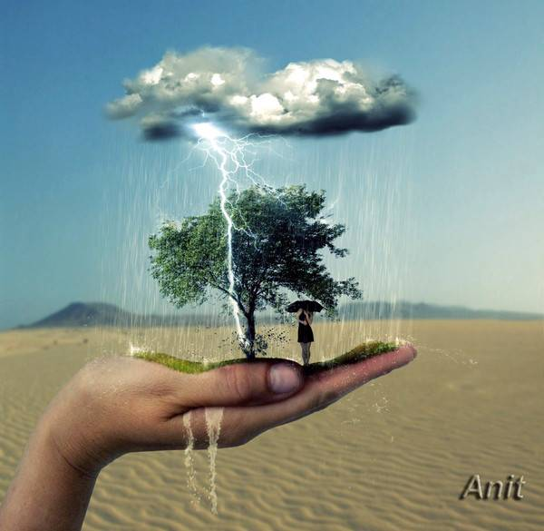
Никогда не говорите «Сдаюсь»
Всегда повторяйте:
«Я могу, и я буду пытаться, пока не добьюсь Победы!!!»

Slide 10
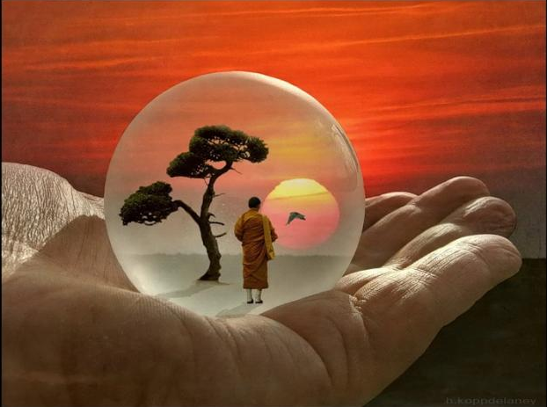
Человек-самое гордое творение природы…

Slide 12
Пусть ваши руки будут
руками созидателей

Slide 13
Каждый человек рождается для какого-нибудь дела…
У каждого своя боль… Не нужно примерять и измерять чужую…

Slide 14
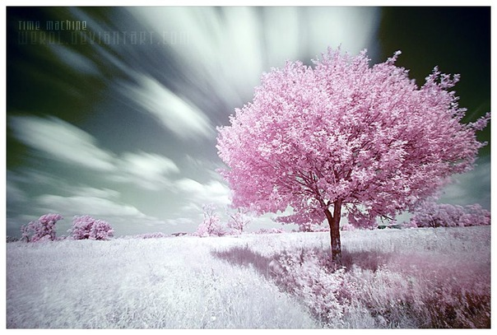
Отдай миру лучшее, что есть в тебе…
к тебе вернётся лучшее, что есть в мире!

Slide 15
Ясные дни оставляйте себе
Хмурые дни возвращайте судьбе

Slide 16
Любите и цените счастье! Оно рождается в семье

Slide 17
Мои любимые ученики!!!

Slide 18
Илья воспитан и галантен,
Он с детства дружбой дорожит,
И, если друг в беде и горе,
Всегда на помощь он бежит.
Его мы любим и за это,
Да и за то, что смелый он,
Любую разрешит проблему,
Да и в науке он силен.

Slide 19
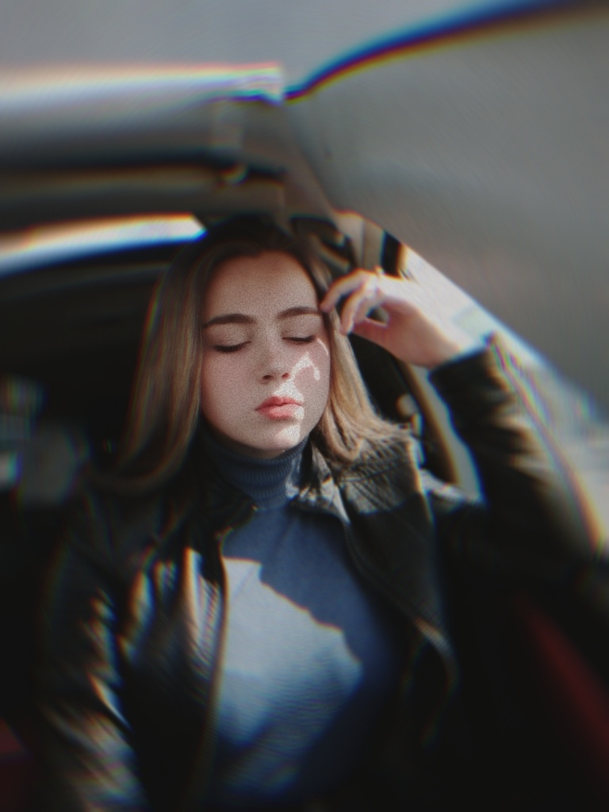
Алина — удивительное имя,
Таинственно-певучее оно.
Как будто бы плетет узоры иней
И вязью покрывает он окно.
Как будто бы ночной ковыль взволнован,
Монгольские звенят в нем стремена.
И не могу я пожелать иного,
Чем быть собой! Такая ты — одна!

Slide 20
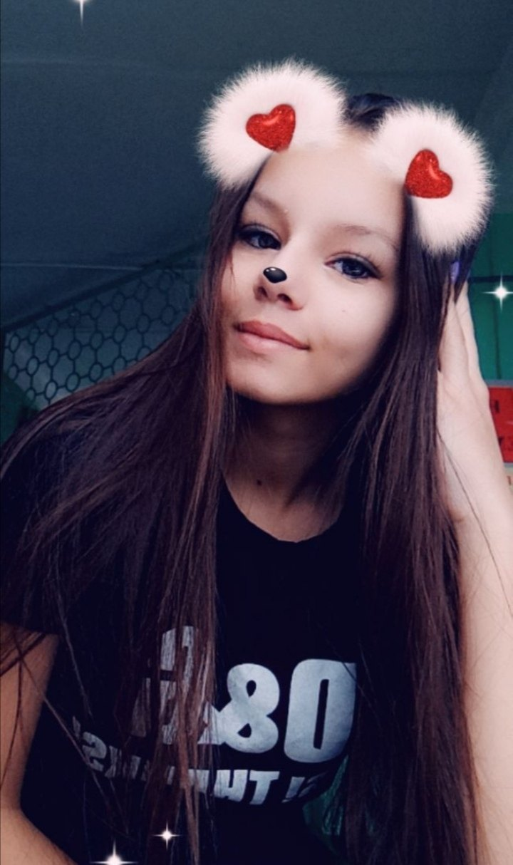
Диана, ты любима ветром в поле,
Что так свободно дышит на просторах,
Ты бесподобно смотришься на фоне,
Волн морских на диком взморье.
Не счесть твоих достоинств, правда,
Ты привлекаешь соблазнительные взгляды,
И не посметь тебя встревожить, милая Диана,
По-пустякам, не нарушая образ твой нарядный.
Ты сердцем светишь ярче звезд,
И не найти желанней более светила,
Не вызываешь ты печальных слез,
Ведь перед нами истинная дива.

Slide 21
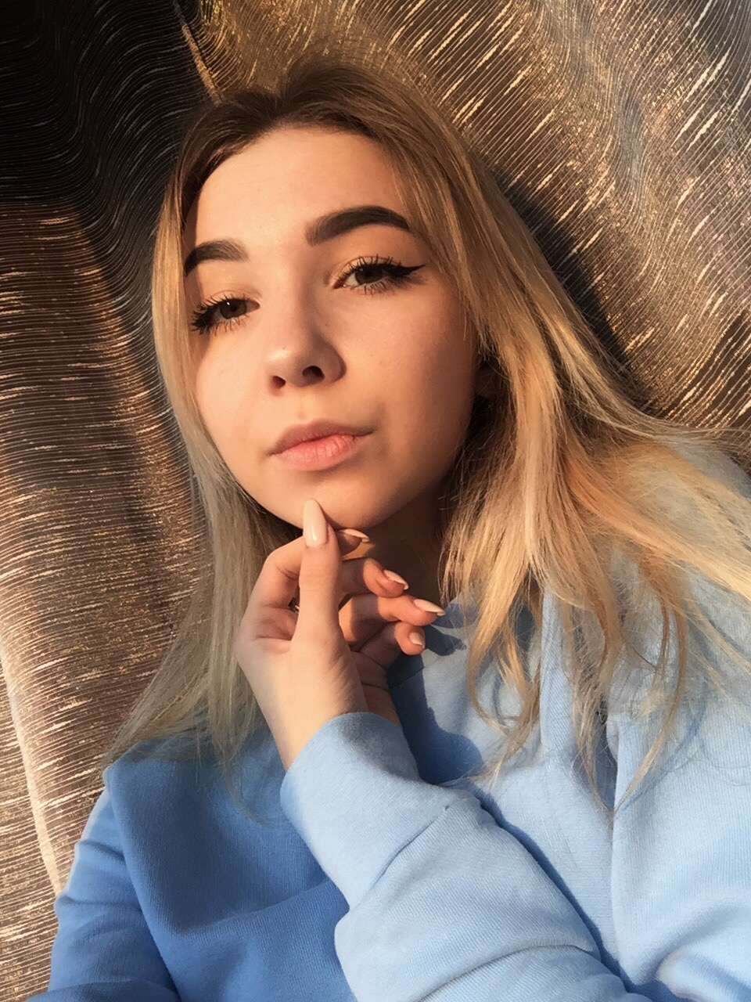
Виктория! «Победа»!
Приятна с ней беседа.
И дружба, и общение —
На пике настроения!
Чудесней нет на свете,
За Вику мы в ответе!
Она очарование,
Достойное внимания!

Slide 22
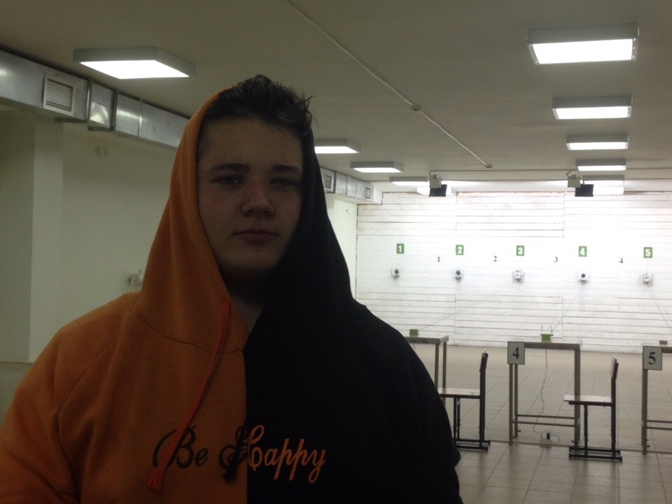
Пусть не будет в твоей жизни Понимания дефицита. Будь в гармонии с собой И с людьми всегда, Никита. Совести своей не лги, Оставайся честным парнем, Будет пусть размах идей Безразмерным и глобальным. Вера в силы не покинет И настойчивость пускай, Настоящим будь мужчиной, Двигайся и побеждай.

Slide 23
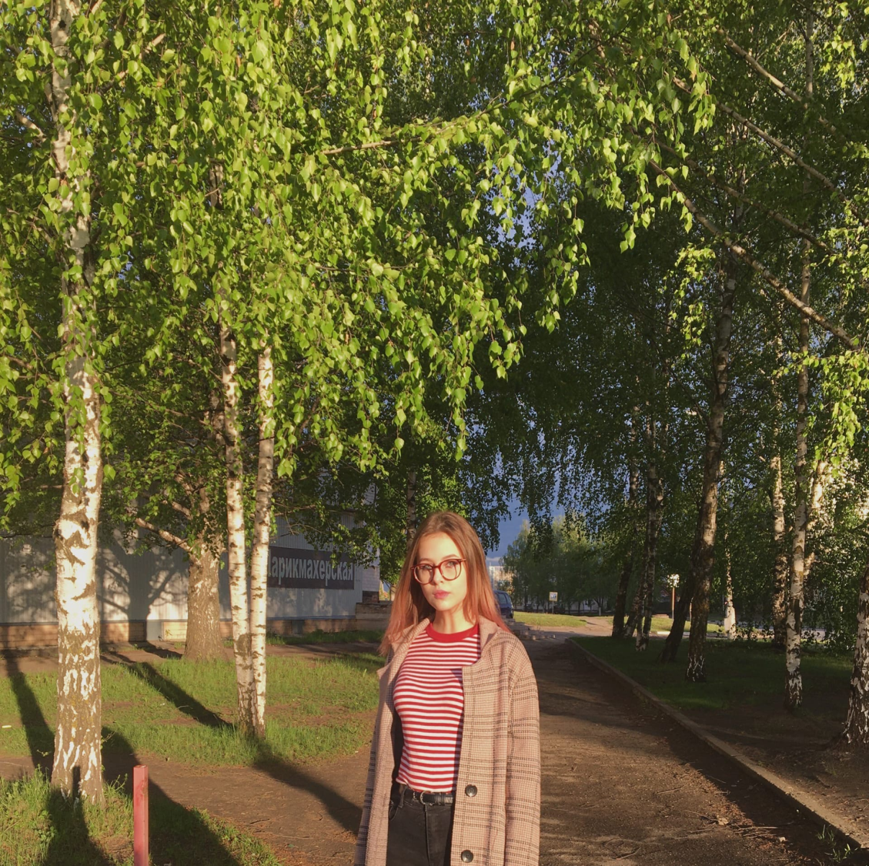
Настя, Настенька, Настена, Ты красива и смышлена. Твой удачен в жизни путь, Потому что видишь суть И в поступках, и в решеньях. Тайны нет в чужих стремленьях. Интуиция не раз Выручала в горький час.

Slide 24
Нету дня на свете лучше, Для таких вот теплых строк: Катя, Катенька, Катюша, Ты сегодня наш цветок. Отдыхает мирозданье, И от пафоса вдали Мы по списку пожеланья Для Катюши принесли. Будь собой и незнакомой, Не печалься никогда. Пусть, Катюша, мимо дома, Всякая пройдет беда. Чтобы жизнь твоя как в сказке Протекала хоть на треть. И чтоб с нами в общей связке Горы все преодолеть.

Slide 25
В делах хороших человека видно, Виктория - действует, она всегда активна,
Всё делает легко, талантливо и быстро,
Модельной внешности - улыбчива , мила,
И обаятельна всегда, и весела.
И ценное есть у неё умение - Иметь свой взгляд и собственное мнение!

Slide 26
Виктория М.- милый идеал:
Скромна, добра и умница, конечно.
Друзья с тобою рядом чувствуют себя
Всегда легко, уютно и беспечно.
Ты – Вика выручала всех не раз,
И никогда не подводила класс!
Ты – женственность сама и доброта.
Красива будь и счастлива всегда!

Slide 27
Мирослав - воспитан , умён и внимателен,
К тому же очень обаятелен!
Характер жгучий, энергичный,
И в целом парень симпатичный.
Науки точные он любит изучать,
Великим учёным Мирослав хочет стать!

Slide 28
Григорий - весёлый, добрый малый,
Не любит скучных он людей!
Предпочитает жить без славы,
Ему так проще и милей.
Хоть часто прятался под парту,
когда учитель вызывал,
Но на Контрольной, если надо,
Свою четвёрку получал.
Желаем новых достижений,
Успехов, всяческих свершений!
Как жаль , что покидаешь нас,
Не забывай, Григорий, свой класс!

Slide 29
Наш Олежка парень строгий,
Не свернёт с прямой дороги!
Вежлив, ласков, добродушен,
С ним легко, светло, нескучно.
В нём прекрасных много черт,
Компьютерным гением станет Олег!

Slide 30
КСЕНИЯ - чудо прекрасное, нежное
С добрым сердцем, открытой душой,
Очень скромная и вежливая,
И конечно, красива собой.
КСЮША - дивный цветочек аленький.
Дружелюбна, щедра и умна.
Кругозором богатым славится,
Интересна в общении она!

Slide 31
Зря ворчат на молодежь,
Коля всем у нас хорош,
Добрый, скромный, некурящий –
Человек он настоящий.

Slide 32
Кто философ – теоретик,
На любой вопрос ответит?
Это Даня - наша гордость,
Воля есть, хоть тихий голос.
Вот секрет его - он прост:
На планете среди звёзд
Скромным надо быть и добрым,
Не глазами - сердцем зорким
Видеть мир, любить, трудиться,
Жизнь тогда преобразится!

Slide 33
Характер Иры не простой,
Она непредсказуема, спонтанна:
Науки любит те, что поточней ,
А спорт такой, что пошустрей:
Футбол - её любимая игра,
К тому ж артистка, ИРА , хоть куда!

Slide 34
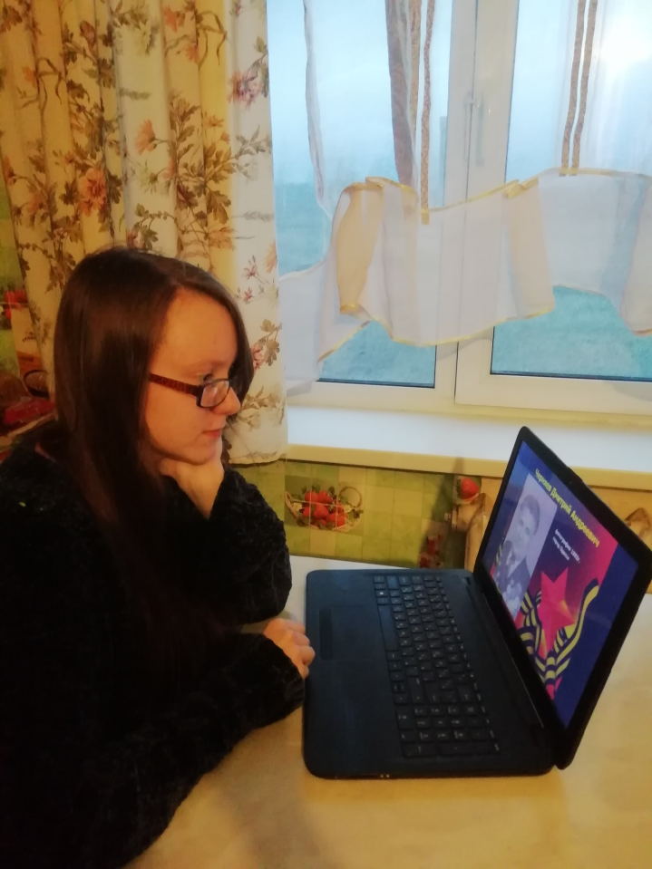
Мария очень деликатна,
Весела и элегантна,
И красива и щедра,
И всегда ко всем добра.
Будь счастлива на жизненном пути,
И всем, как солнышко лучистое, свети!

Slide 35
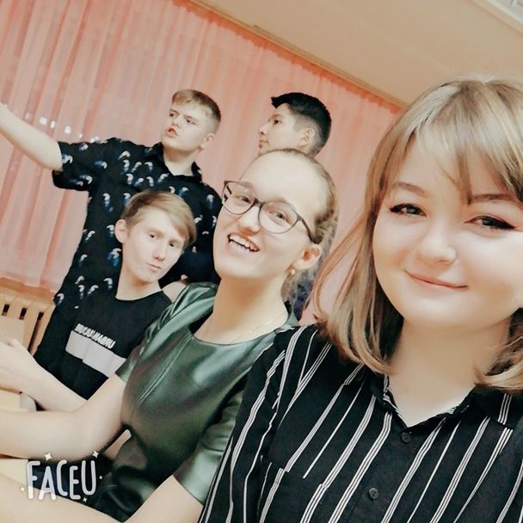
Валера наш – классный футболист,
В жизни не соскучится
И по жизни оптимист,
Из него получится.

Slide 36
Шутить всегда способен Артём,
Он оптимист и балагур, и весельчак,
Идёт по жизни он с улыбкою открытой,
Реп очень любит, и на выдумки мастак .

Slide 37
НИКИТА - спортивный и активный,
Музыкальный, реактивный.
Добрый, смелый, весёлый, смешной,
Открытый , честный - не кривит душой.
Прекрасный друг, чудесный человек.
Учись, настойчив будь и верь -
Придёт к тебе успех!

Slide 38
Дорогие мои девятиклассники!
Наступило то время, когда прозвенит для вас последний звонок. Для многих момент расставания со школой долгожданный: все-таки хочется, пожалуй, каждому из вас по - чувствовать себя взрослым, стать самостоятельным, поступить в техникум. Но в то же время момент этот грустный: за 9 лет учебы мы привыкли друг к другу, сдружились, сплотились. Давайте же, дорогие мои, не забывать школу и друг друга!
Я хочу верить, что в жизни каждый из вас найдет свою дорогу. Стремитесь получить образование, находите для себя интересную работу и создавайте свою семью.
Школа вам дала старт в новую жизнь, обучала вас наукам, культуре и
этике, чтобы превратить вас в умных, грамотных, успешных, самостоятельных, нравственных личностей.
Вы должны вынести из школы и реализовать с умом только полезное. И
не забывайте главное: мы сами строим свою жизнь!
В этот момент хочется процитировать строки поэта Эдуарда Асадова:
Будь веселым всегда,
Не грусти никогда.
Будет трудно – крепись,
Будет ветер – не гнись,
Будет больно – не плачь,
Глаз в ладони не прячь.
Если слезы – сотри,
Если страшно – держись.
Помни, жизнь – это жизнь!
Всё в ваших руках !!!

